Slide 1

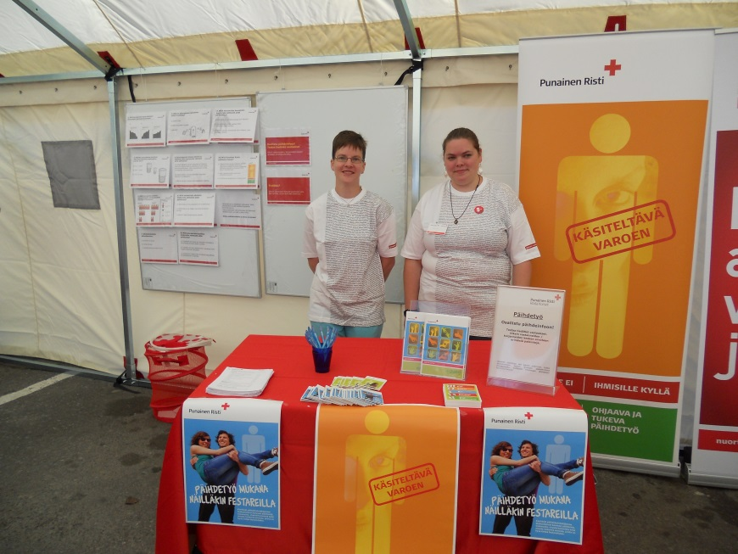
Päihdetyön ohjelma
Alkanut 9/2000.
Laajeni 2007 huumetyöstä päihdetyöksi.
Nyt 970 sitoutunutta vapaaehtoista toimii 12 piirissä.

Slide 2
Ohjelman ydin
Ohjelman visio:
Ihmiset tunnistavat päihteiden käytön haitalliset vaikutukset ja osaavat edistää terveyttä tukevia valintoja omassa toimintaympäristössään.
Tietoisuuden kasvu vähentää kokeilukäyttöä, rohkaisee puheeksiottamiseen, vähentää päihteiden haittoja ja ohjaa hakemaan tarvittaessa tukea.
Tavoitteena:
Ehkäistä päihteiden kokeilua/käyttöä ja vähentää päihdehaittoja
Tukea muutokseen päihdeasenteissa ja –käyttäytymisessä
Tunnusmerkkejä:
Integrointi SPR:n toimintamuotoihin
Vapaaehtoisten toimintaa, kustannustehokasta
Varhaisnuorista ikäihmisiin
Helsingistä Tornioon
Varhaisen Puuttumisen saralla hyvin vähän muita toimijoita

Slide 3
PÄIHDENEUVOJAKURSSI / VARHAISEN PUUTTUMISEN KURSSI
Päihdeneuvojakurssi
Pyritään ehkäisemään käyttöä jo ennen käytön alkua
Sisältöä:
Tavoittava päihdekasvatus
Nuoren päihdemaailma
Perustietous päihteistä
Riippuvuus
Ideoita päihdekasvatukseen
Päihdeluennon tekeminen
Käytännön ohjausharjoituksia
Valittujen aiheiden tiedon syventäminen
Varhaisen Puuttumisen koulutus
Ehkäistään käytön haittoja, ohjataan tukipalveluihin. Kun käyttöä jossain muodossa jo on…
Sisältöä:
Päihdetietous (erityisesti tunnistaminen)
Päihde-ensiapu
Käyttökulttuurit
Käyttäjän kokonaisvaltainen kohtaaminen
Riippuvuus
Hoitoonohjaus
Haittojen vähentäminen
Notes:
Tämä kalvo käydään nopeasti läpi. Tarkoitus on selventää peruskurssien erot.
Kursseilla on siis täysin eri tavoite ja eri sisältö. Vain SPR:n päihdetyö ja riippuvuus käsitellään molemmissa, mutta nekin hieman eri näkökulmista.
Osallistujan tulee miettiä, kumman kurssin tietoutta tarvitsee. Kurssit täydentävät hyvin toisiaan.

Slide 4
HAVAITSE
TARKISTA
OTA PUHEEKSI
MOTIVOI
TARJOA
VAIHTOEHTOJA
TARJOA TUKIPALVELUITA/ OHJAA NIIHIN
"PÄÄTÖSVIESTI"
JÄLKITYÖ
Notes:
HAVAITSE: Tunnistaminen, avoimuus
TARKISTA: Oletus? Epäily? Tieto? Totta vai huhupuhetta? / Onko akuutti tilanne?
OTA PUHEEKSI: Rohkeus, erilaiset menetelmät, varautuminen, kunnioitus
MOTIVOI: Kyseenalaista päihteiden käyttöä, tulevaisuuskuvat, tieto, välittäminen
TARJOA VAIHTOEHTOJA: Katko, kuntoutus, avotyö / tuki. Eri elämäntavat, jotain tilalle/jotain kohti
TARJOA TUKIPALVELUITA / OHJAA NIIHIN: Tieto, asiakkaan valinta, omat rajat.
PÄÄTÖSVIESTI: En tuomitse, välitän. Erilaisia vaihtoehtoja on. Haittojen vähentäminen. Itsekunnioitus. Jotain materiaali mukaan (Särkyvää –esite!)
____
JÄLKITYÖ: Tietoa eteenpäin? + luottamus, Oma jaksaminen + tilastointi!

Slide 5

Ehkäisevä työ:
Päihdeneuvojakurssi (8 kurssia 2015, 2 / 2016, 1 / 2017, 2 / 2018)
Päihdeinfovisat nuorille, aikuisille ja ikäihmisille
Valot vintissä -visailupeli
Tapahtumat, messut
Nuoret: En Käytä –paketti, kouluyhteistyö, Valintojen viidakko –peli
Aikuiset: vanhempainillat, ikäihmiset: teemaillat
Mediavaikuttaminen
Yhteistyö:
Ehkäisevän päihdetyön viikon (vko 45) koordinointi Ehyt ry:n kanssa
Ehyt ry:n koordinoima Ehkäisevän päihdetyön järjestöverkosto (vaikuttamistyö) ja huumetyöryhmä (Päihdepäivät)
A-klinikka, Muuntohanke, ohjausryhmän jäsenyys

Slide 6
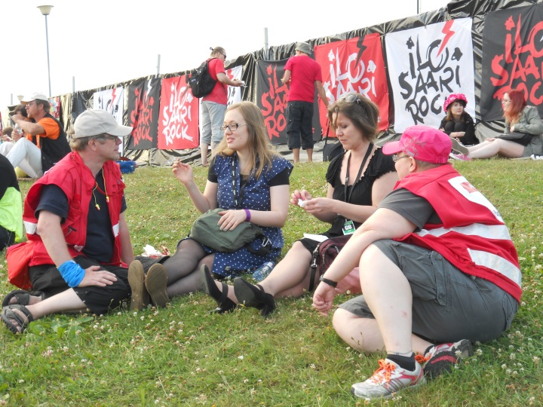
Ohjaava ja tukeva päihdetyö
Varhaisen Puuttumisen koulutus (6 kurssia 2016, 5 / 2017, 6 / 2018)
Festarityö: 47 festaria kesällä 2018
VarPu-keskustelut ympäri vuoden
Arvio 10 000 keskustelua / vuosi Raportoitu 1 650 keskustelua / 2016 (vap.eht.tehtävä 45 %, työ 32 %, lähiyhteisö 23 %)
Tutkimuksen mukaan madaltaa puuttumisen kynnystä
Ea-ryhmien / ystävien koulutusillat

Slide 7
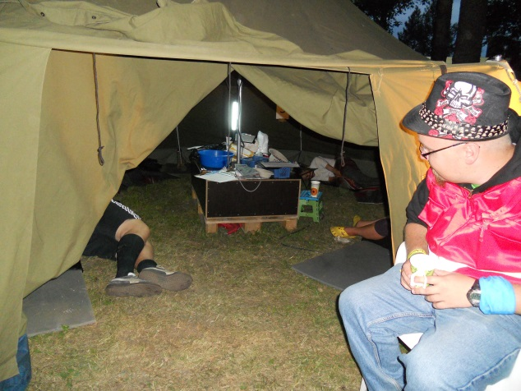
Päihdetyö festareilla:
Kiertävä työ: aktiivista keskustelua tavoitteena päihteiden käytön ja niiden haittojen ehkäisy
Särkyvää –settiä jaettiin n. 3400 kpl
2018 eri vapaaehtoisia mukana 70, aktiivisimmat jopa 12 tapahtumassa, yht. n. 160 päivystysvuoroa
Selviämisasemat: tavoitteena turvallinen selviämisympäristö, haittojen vähentäminen, tukipalveluihin ohjaaminen
2018: Ilosaari, Ruisrock, Puntala yhteensä 249 selviäjää, n. 50 eri vapaaehtoista (VarPun hallinta ja ea-päivystysoikeudet)

Slide 8
Muut toiminnat:
Nopean viestinnän verkoston ylläpitäminen
Verkoston avulla ehkäistään päihteiden käyttöä ja käytöstä johtuvia terveys- ja sosiaalihaittoja. Siihen voivat liittyä toimijat, jotka työssään kohtaavat päihteiden käyttöä. N. 235 jäsentä, 2018.
Jäsenet jakavat ja vastaanottavat tietoa esimerkiksi uusista aineista ja päihteiden käytön trendimuutoksista.
Päihdetyön toimintaryhmät (Helsinki (1), Turku (1), Rovaniemi (1), Tampereella, Savo-Karjalassa ja Länsi-Suomessa Facebook-ryhmät)
Jatkokoulutukset (7 x 2 koulutusta 2018)
Vuorovuosin: Kamavapaat ja kouluttajakoulutus
Yhteistyöverkostot: Ehyt ry, A-klinikkasäätiö, Music Against Drugs ry, Youth Against Drugs ry
Aineistotuotantoa: huumetaulukko, kouluaineistot, teemaillat, peruskurssit, esitteet, julisteet, pelit

Slide 9
Ajankohtaista:
Nuorten alkoholin käytön aloitus myöhentyy
Ikäihmisten alkoholin käytön lopetus myöhentyy
Nuuska ja sähkötupakka yleistyvät
Jatkuvasti muuttuva päihdekenttä (muuntohuumeet, tutkimuskemikaalit) luovat loputonta päivitystarvetta aineistoille ja kouluttajien lisäkoulutukselle
Aineiden myynti lisääntyy netissä (Tor-verkko)
Päihdetyön erot suuria piireittäin
EPT-viikko, vko 45 marraskuussa. Julisteita saatavilla piireissä, ja EPT-viikon tapahtumia osastoissa. 2019 teemana kannabis.

Slide 10
Mukaan toimintaan!
Liity Facebook-ryhmiin tai toimintaryhmiin
Tule kurssille:
https://www.punainenristi.fi/tapahtumahaku hakusanalla päihde löydät kaikki tulevat kurssit!
Kurssilla voit liittyä päihdetyön vapaaehtoisiin ja saat sähköpostia ajankohtaisista asioista sekä täydennyskoulutuksista
Liity toimintaryhmiin
Ilmoittaudu osastoon
Lähde festareille
Kerro toiveita ja mihin haluat mukaan piirin yhdyshlölle tai keskustoimistoon suunnittelijalle

Slide 11

Lisätietoja:
www.punainenristi.fi/paihdetyo
www.punainenristi.fi/festarityo
Rednet (päihdetyö tai festarityö)
Facebook (SPR, päihdetyö ja SPR, festarityö) + alueelliset ryhmät: Huppeli, Patteri, Potkuri, Sa-Ka päihdevaparit, GamaTon
Lisätietoa saa piireistä yhdyshenkilöiltä
(ja keskustoimistossa päihdetyön suunnittelija, Kati Laitila
kati.laitila@punainenristi.fi
040 589 5778)
Päihdetyön festarityö: festarit@punainenristi.fi
044 293 8051 (2 harjoittelijaa / kesä)
Notes:
Kerro kurssilla olijoiden piirien yhteyshenkilöt. Löytyvät myös päihdetyön sivuilta.

Slide 12

KIITOS!

Slide 13

KIITOS!

